Slide 1






ESCULAP:
ElectronS CoUrts pour L’Accélération Plasma
Laboratoires Partenaires
  Laboratoire Interaction Dynamique et Lasers (CEA-DRF/CNRS-INP)
  Laboratoire de Physique des Gaz et Plasmas (CNRS-INSIS)
  Laboratoire de l’Accélérateur Linéaire (CNRS-IN2P3)
  Centre Laser de l'Université Paris-Sud-LUMAT (CLUPS)

Slide 2
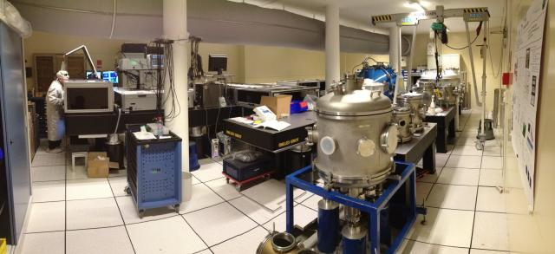
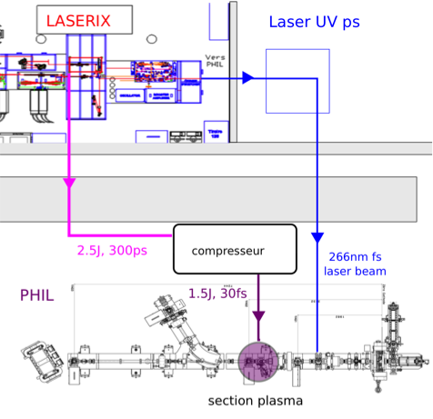
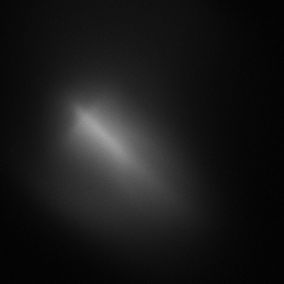
OBJECTIFS
Motivations
  Dynamique de paquets d’électrons à forte densité de charge
  Injecteur paquets à forte charge pour Accélération par champ de sillage (LWFA).
  Développement de diagnostics spécifiques.
  Sources Secondaires….?
Combinaison Unique : LASERIX+ PHIL

Slide 3
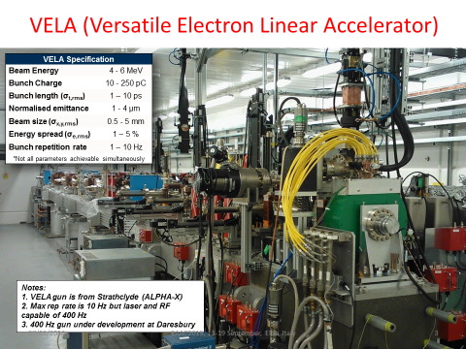
International
Divers acteurs européens :
  DESY/PITZ -DE(REGAE, SINBAD)
  INFN Frascati-IT (SPARC+ FLAME)
  STFC Daresbury-UK (VELA/CLARA)
  ELETTRA-INFN Lecce (Italie)
Consortium en Formation
FET-OPEN

Slide 4
3-5 Years

Slide 6
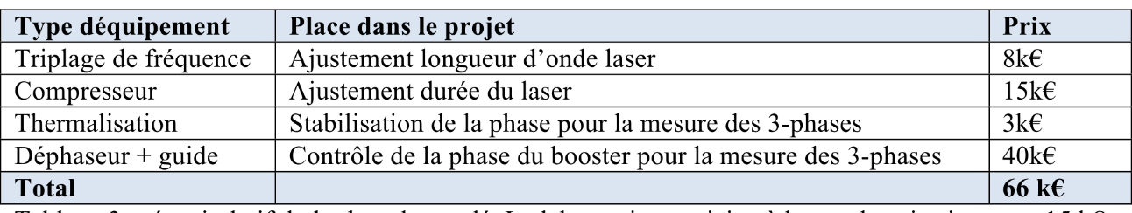
Ressources, Interaction avec les LABEX, Budget
Projet DRUM (P2I0)
Nom | Affiliation | Fraction
Christelle Bruni | LAL | 0,3
Nicolas Delerue | LAL | 0,15
David Garzella | CEA/DRF | 0,35
Olivier Guilbaud | LPGP | 0,3
Kevin Cassou | LAL | 0,15
Stéphane Jenzer | LAL | 0,7
Sophie Kazamias | LPGP | 0,3
Pierre Lepercq | LAL | 0,15
Bruno Lucas | LPGP | 0,4
Gilles Maynard | LPGP | 0,25
Moana Pittman | CLUPS | 0,3
Julien Demailly | LPGP | 0,3
Elsa Baynard | CLUPS | 0,3
Budget 2016 (CS du LAL)

Slide 7
Emergence
ESCULAP
International:
Acteur reconnu
Consortium
FET-OPEN
Synergie :
3 tutelles
Innovation Injecteur
Installation unique en France
Formation:
Nouveaux profils de recherche
Master Grands Instruments
Valorisation :
Mise en forme optique
Detecteurs
Plateforme

